Slide 1
Otimização

Slide 2
Estrutura
Introdução
Métodos baseados no gradiente
Método de Newton
Método de Gauss-Newton
Método de Steepest Decent
Método de Levenberg-Marquardt
Métodos Heurísticos
Simulated Annealing
Método das Formigas

Slide 3
Introdução
parâmetros
dados
observados
dados
preditos

Slide 4
Introdução
parâmetros
dados
observados
dados
preditos
norma L2
(função escalar)

Slide 5
Introdução
parâmetros
dados
observados
dados
preditos
norma L2
(função escalar)

Slide 6
Introdução
parâmetros
Problema linear
dados
observados
dados
preditos
Problema não-linear
norma L2
(função escalar)

Slide 7
Introdução
parâmetros
Problema linear
dados
observados
dados
preditos
Problema não-linear
norma L2
(função escalar)

Slide 8
Introdução
parâmetros
Problema linear
dados
observados
dados
preditos
Problema não-linear
norma L2
(função escalar)

Slide 9
Introdução
Problema linear

Slide 10
Introdução
mínimo

Slide 11
Introdução
O mínimo pode ser calculado diretamente

Slide 12
Introdução
Ou a partir de uma aproximação inicial

Slide 13
Introdução

Slide 14
Introdução
Nesse caso, o mínimo é encontrado com apenas um “passo” a partir da aproximação inicial

Slide 15
Introdução
Por outro lado, em um problema não-linear, o mínimo é encontrado após sucessivos “passos” a partir de uma aproximação inicial

Slide 16
Introdução

Slide 17
Introdução

Slide 18
Introdução
Curvas de nível

Slide 19
Introdução
Aproximação inicial

Slide 20
Introdução

Slide 21
Introdução

Slide 22
Introdução

Slide 23
Introdução
Estimativa do ponto mínimo obtida após a otimização

Slide 24
Introdução
A partir de um determinado ponto, é necessário estabelecer uma direção e o comprimento do passo que será dado

Slide 25
Introdução

Slide 26
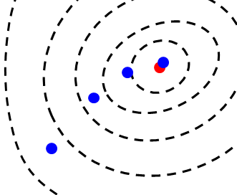
Introdução

Slide 27
Introdução
Direção

Slide 28
Introdução
Tamanho do passo

Slide 29
Introdução
Existem dois grupos principais de métodos para estimar o mínimo de uma função:

Slide 30
Introdução
Existem dois grupos principais de métodos para estimar o mínimo de uma função:
Métodos que se baseiam no gradiente da função
Métodos Heurísticos

Slide 31
Introdução
Métodos baseados no gradiente
Método de Newton
Método de Gauss-Newton
Método de Steepest Decent
Método de Levenberg-Marquardt
Métodos Heurísticos
Simulated Annealing
Método das Formigas

Slide 32
Métodos baseados no gradiente
Vamos às contas!

Slide 33
Métodos baseados no gradiente

Slide 34
Métodos baseados no gradiente

Slide 35
Métodos baseados no gradiente

Slide 36
Métodos baseados no gradiente
Diferença entre os métodos

Slide 37
Métodos baseados no gradiente
Newton
Gauss - Newton
Diferença entre os métodos
Steepest Decent
Levenberg - Marquardt

Slide 38
Métodos baseados no gradiente
Método | Convergência
Steepest Decent | 0
Levenberg - Marquardt | 1
Gauss - Newton | 2
Newton | 3
0 – lento ➔ 3 – rápido

Slide 39
Métodos baseados no gradiente
Método | Aproximação inicial
Steepest Decent | Pode ser distante
Levenberg - Marquardt | Pode ser distante
Gauss - Newton | Deve ser próxima
Newton | Deve ser próxima

Slide 40
Métodos baseados no gradiente
Método | Direção
Steepest Decent | É a do gradiente
Levenberg - Marquardt | Entre a do gradiente e a do produto hessiana-gradiente
Gauss - Newton | Predita pelo produto hessiana-gradiente
Newton | Predita pelo produto hessiana-gradiente

Slide 41
Métodos baseados no gradiente
Método | Tamanho do passo
Steepest Decent | Depende de um parâmetro e do gradiente
Levenberg - Marquardt | Depende de um parâmetro, do gradiente e da hessiana
Gauss - Newton | Depende do gradiente e da hessiana
Newton | Depende do gradiente e da hessiana

Slide 42
Métodos baseados no gradiente
Método | Custo computacional
Steepest Decent | 0
Levenberg - Marquardt | 2
Gauss - Newton | 1
Newton | 3
0 – baixo ➔ 3 – alto

Slide 43
Métodos Heurísticos (Simulated Annealing)
temp_inicial, temp_final, kappa, itmax, p_{inferior}, p_{superior}, p_{inicial}
iteracao = 0, p₁ = p_{inicial}, calcula f(p₁), f_{minimo} = f(p1), p_{minimo} = p₁
temperatura = temp_inicial
FAÇA {
iteracao = iteracao + 1
sorteia p₂, calcula f(p₂)
SE [f(p₂) < f_{minimo}] ➔ f_{minimo} = f(p₂), p_{minimo} = p₂
probabilidade de sobrevivência ps
SE [f(p₂) < f(p₁)] ➔ ps = 1
SE [f(p₂) ≥ f(p₁)] ➔ ps = exp {[f(p₁) - f(p₂)]/temperatura}
SE{[ps = 1] OU [ps ≠ 1] E [moeda ≤ ps]} ➔ p₁ = p₂
temperatura = kappa*temperatura
} ENQUANTO [(iteracao <= itmax) E (temperatura >= temp_final)]

Slide 44
Métodos Heurísticos (Simulated Annealing)
temp_inicial, temp_final, kappa, itmax, p_{inferior}, p_{superior}, p_{inicial}
iteracao = 0, p₁ = p_{inicial}, calcula f(p₁), f_{minimo} = f(p1), p_{minimo} = p₁
temperatura = temp_inicial
FAÇA {
iteracao = iteracao + 1
sorteia p₂, calcula f(p₂)
SE [f(p₂) < f_{minimo}] ➔ f_{minimo} = f(p₂), p_{minimo} = p₂
probabilidade de sobrevivência ps
SE [f(p₂) < f(p₁)] ➔ ps = 1
SE [f(p₂) ≥ f(p₁)] ➔ ps = exp {[f(p₁) - f(p₂)]/temperatura}
SE{[ps = 1] OU [ps ≠ 1] E [moeda ≤ ps]} ➔ p₁ = p₂
temperatura = kappa*temperatura
} ENQUANTO [(iteracao <= itmax) E (temperatura >= temp_final)]

Slide 45
Métodos Heurísticos (Simulated Annealing)
f(p₁) ≤ f(p₂)
f(p₂) - f(p₁) = x
temperatura = λ

Slide 46
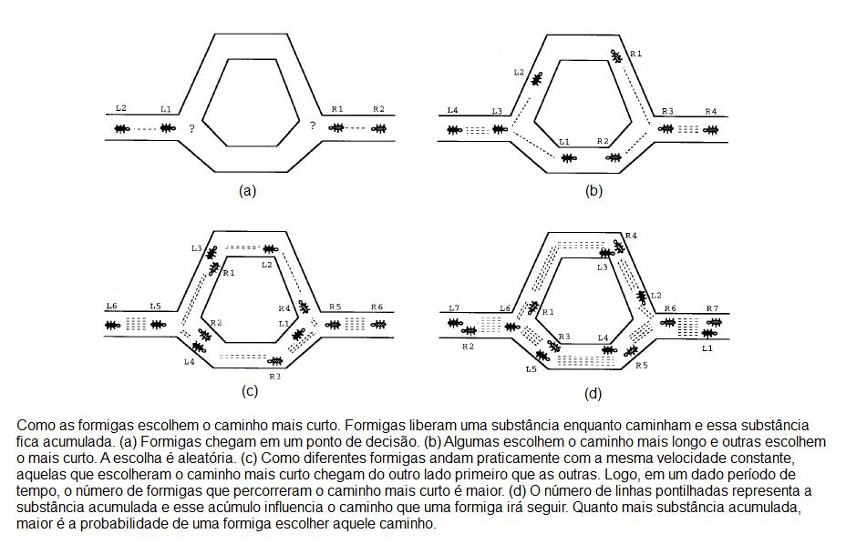
Métodos Heurísticos (Método das Formigas)
Modificada de Dorigo e Gambardella, 1997)

